Slide 1
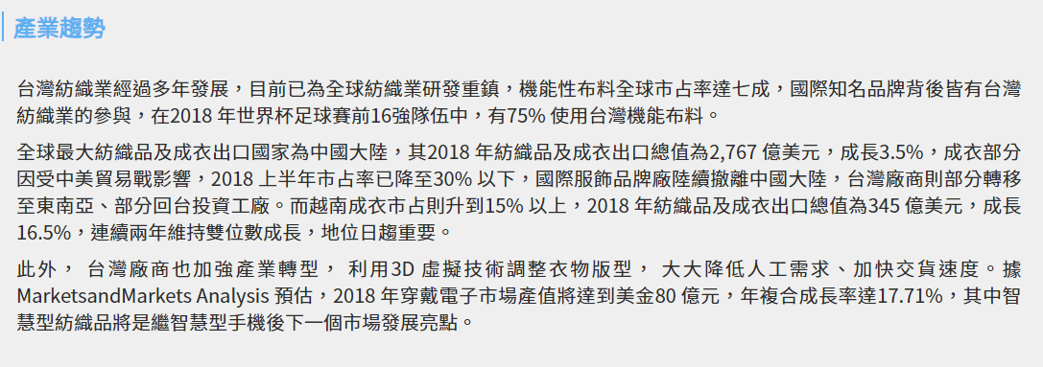
產業趨勢:
https://ctee.com.tw/topic/2019tw0050/tex
機能性布料全球市占率達七成，國際知名品牌背後皆有台灣紡織業的參與，在2018 年世界杯足球賽前16強隊伍中，有75% 使用台灣機能布料。
全球最大紡織品及成衣出口國家為中國大陸，其2018 年紡織品及成衣出口總值為2,767 億美元，成長3.5%，成衣部分因受中美貿易戰影響，2018 上半年市占率已降至30% 以下，國際服飾品牌廠陸續撤離中國大陸，台灣廠商則部分轉移至東南亞、部分回台投資工廠。而越南成衣市占則升到15% 以上，2018 年紡織品及成衣出口總值為345 億美元，成長16.5%，連續兩年維持雙位數成長，地位日趨重要。

Slide 2
運動服飾分析:
https://www.tnet.org.tw/Article/Detail/29597?type=%E7%B5%B1%E8%A8%88%E6%95%B8%E6%93%9A%E5%BA%AB_%E7%B5%B1%E8%A8%88%E6%95%B8%E6%93%9A&species=Slave&backPath=%2FArticle%2FMaster%2F9!%2FArticle%2FSlave%2F9%2F175
2020年全球整體運動服飾市場規模1,742億美元：受COVID-19疫情影響，較上年衰退15%
機能運動服飾、戶外服飾、運動時尚休閒服飾分別佔44％、16％、40％
2020-2025年整體運動服飾平均年複合成長率CAGR 8.2%
全球運動鞋市場規模
2020年全球整體運動鞋市場規模1,185億美元：受COVID-19疫情影響，較上年衰退15.6%.....
https://www.tnet.org.tw/Article/Detail/29596?type=%E7%B5%B1%E8%A8%88%E6%95%B8%E6%93%9A%E5%BA%AB_%E7%B5%B1%E8%A8%88%E6%95%B8%E6%93%9A&species=Slave&backPath=%2FArticle%2FMaster%2F9!%2FArticle%2FSlave%2F9%2F175
2020年運動服飾品牌市佔率排名小結：
1.2020年全球運動服飾品牌前三名依據為Nike(8.6%)、adidas(8.1%)、Under Armour(2.8%)。
2.綜合性運動品牌表現：Under Armour市佔率持續衰退，2020年服飾的市佔率較上年衰退0.3%。.....

Slide 3
機能性和醫療產品:
https://research.hktdc.com/tc/article/NjU5MjcwMjAw
根據歐睿(Euromonitor)數據庫顯示，估計2020年服飾及鞋類的零售營業額增長率將減少15%至30%，衰退幅度在所有零售品項中排名第三。根據台灣財政部日前公布的進出口數據，2020年台灣出口值按年增長4.9%達3,452.8億美元，創下歷史新高。不過，紡織業是出口表現最差的產業之一，2020年出口值按年下滑17.9%，所幸下滑情況有逐季收窄的趨勢，2020年第二季、第三季和第四季的按年增長率分別為‑36.5%、‑17.8%、‑6.2%。
根據台灣紡織產業綜合研究所調查，針對後疫情時代紡織業市場變化，有超過半數的業者認為消費者對具有防疫、安全防護機能的紡織品需求將明顯增加，業者應順勢推出具安全防護等專業新產品。
業界方面，許多廠商早已提前進行布局。例如，聚陽在疫情爆發前，就將醫療紡織品作為該公司多元化發展的重點領域之一，並投入防護衣、穿戴式智慧服飾等醫療領域研究多年。疫情爆發後，聚陽隨即轉而生產防護等級最高的P3防護衣，且持續研發2.0版防護衣，爭取獲得GMP、ISO，以及美國FDA、歐盟CE等醫材認證。2020年10月，聚陽還與便利商店7‑11合作，推出簡易版P1隔離衣，在全台灣的7‑11上架。
另一家知名廠商興采，在疫情爆發後也積極發展醫療紡織品，利用過去在透濕防水、抗菌除臭加工領域所累積的研發量能，投入隔離衣與防護衣的開發與生產，並成立「紡織醫療事業體」，將醫療紡織品視為常態性發展的新產品線。

Slide 4
產業觀點分析趨勢:
https://inboundmarketing.com.tw/%E7%94%A2%E6%A5%AD%E5%B0%88%E6%AC%84/%E5%8F%B0%E7%81%A3%E7%B4%A1%E7%B9%94%E6%A5%AD%E8%A7%80%E9%BB%9E%E5%88%86%E6%9E%90.html
趨勢一：重新定義醫療及智慧服飾 朝時尚化、生活化發展
延續上述疫情的影響，醫用防護衣產業前景看好，且台灣在機能性紡織品方面相較它國擁有比較利益。結合上述兩點原因，建議善用消費者對健康管理的重視，刻劃類似「不把病毒帶回家」的生活情境並強調安全防護機能，引起消費者共鳴。另一方面，由於資訊科技與全球物聯網的迅速發展，造就智慧型穿戴服飾需求的成長。因此如何結合生物防護、電子業以及紡織業進行跨產業合作，將防疫服裝或是智慧服飾時尚化、重新定義此類服裝，將成為台灣紡織產業下一階段的重要課題。
趨勢二：永續發展意識抬頭 循環經濟成發展關鍵
自從對抗氣候暖化的重要公約「巴黎氣候協定」在 2016 年生效後，全球經濟重要供應鏈均搶搭「綠色經濟」趨勢。品牌首重「企業社會責任」，許多世界知名運動品牌都陸續發表綠色宣言，表示將使用更多可永續循環使用的材料。同時，消費者環保意識以及對永續發展的重視都逐漸增加，因此環保紡織品在未來仍將成為消費者選擇商品的重要考量之一。建議紡織業者應持續投入環保永續相關技術，包括易分解、易回用、與生質材料等。亦可以將永續議題融入品牌營運策略，達到永續行銷、綠色行銷的效果。
趨勢三：數位化時代來臨 善用數位工具打造全新購物體驗
近年來消費者的習慣改變，透過網路、行動購物日益增加，衝擊傳統通路品牌零售商。紡織廠除了可利用 D2C 的銷售模式讓品牌商更能展現品牌精神與價值定位，打造獨一無二的購物體驗，提供更即時、個人化、精準的服務與商品之外；全球紡織資訊網建議台灣紡織業應及時跟上「智慧製造及數位化」及連結數位平台的「新服務模式」腳步，善用智慧製造與製程數據化分析、AI機器學習等工具及應用打造新商業模式並提升購物體驗。一方面避免像是去年COVID-19疫情爆發時，各大廠商延單、砍單而無法及時應對的情況再次發生，同時也因應客戶訂單逐漸走向「大量客製化」的模式，利用數位工具來提升運營效率、節省成本。

Slide 5
https://inboundmarketing.com.tw/%E7%94%A2%E6%A5%AD%E5%B0%88%E6%AC%84/%E5%8F%B0%E7%81%A3%E7%B4%A1%E7%B9%94%E6%A5%AD%E8%A7%80%E9%BB%9E%E5%88%86%E6%9E%90.html
趨勢四：紡織供應鏈去中國化、移轉東協腳步加速
紡織產業綜合研究所強調：「中美對抗形成長期趨勢，帶來強烈的未來不確定性，也讓品牌更謹慎檢視供應商財務、 營運管理、生產據點分散等體質，同時因應中國化更加積極要求我國纖維、紗線、織布等中、下游供應鏈擴大於越南等東協國家之生產布局。」業者應積極擴大供應鏈、強化反應能力、部署南向據點，以因應供應鏈區域化、短鏈化、垂直整合的現象，未來有能力整合供應鏈者，將成為客戶首要下單的供應商。

Slide 6
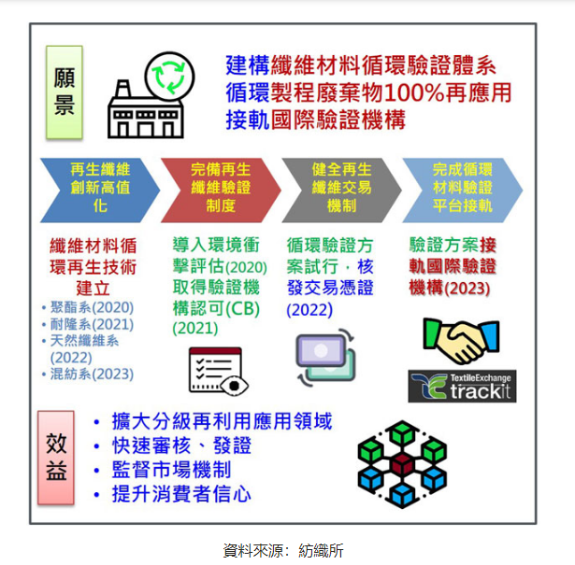
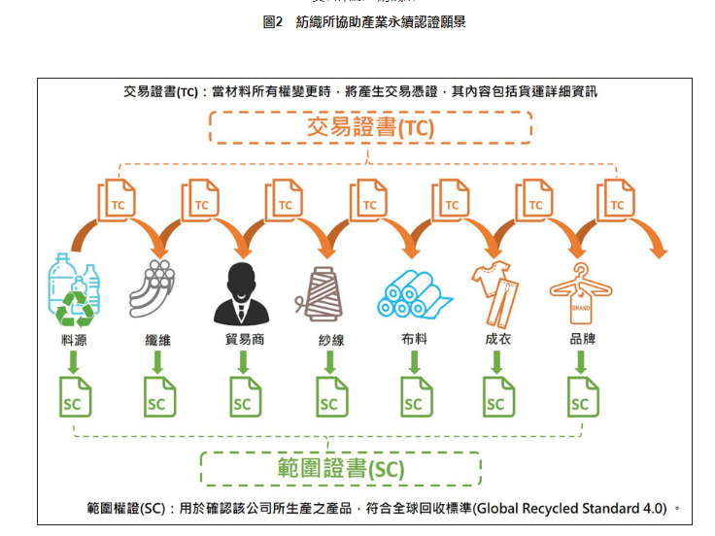
https://www.tnet.org.tw/Article/Detail/32773?type=%E7%94%A2%E6%A5%AD%E8%AD%B0%E9%A1%8C_%E7%94%A2%E6%A5%AD%E7%B6%9C%E8%A7%80&species=Slave&backPath=%2FArticle%2FMaster%2F8!%2FArticle%2FSlave%2F8%2F195
紡織所協助永續驗證、匯集永續資源
近年，紡織所與國際驗證機構合作，如Control Union（CU）、IDFL…等，已協助台灣眾多紡織產業通過GRS驗證，截至2020年已達141證，參與認證廠商如力麗、南紡、南亞、遠東、新光…等，涵蓋供應鏈廠區數共309家（回收造粒10%、纖維16%、布料74%）。此外，紡織所陸續串連永續發展國際組織，例如台灣循環紡織聯盟（Taiwan Circular Textile Initiative, TCTI）、循環台灣基金會（Circular Taiwan Network）、SAC（Sustainable Apparel Coalition-永續成衣聯盟）、ZDHC（Zero Discharge of Hazardous Chemicals）、德國EPEA…等，並匯集國際紡織產業永續發展資訊提供給國內業界參考。

